Slide 1
Administração Financeira
Aspectos Gerais

Slide 2
FINANÇAS
Arte e ciência de administrar fundos, ou seja, de administrar o processo, instituições, mercados e instrumentos envolvidos na transferência de recursos entre pessoas, empresas e governo.
Tem forte inter-relação com as outras áreas da organização

Slide 3
Administração Financeira - Atuação
Análise, planejamento e controle financeiro - Consiste em coordenar, monitorar e avaliar todas as atividades da empresa, por meio de dados financeiros, bem como determinar o volume de capital necessário
Tomada de decisões de investimento - Destinação dos recursos financeiros para aplicação em ativos correntes (circulantes) e não correntes (RLP e Permanente), considerando-se a relação adequada de risco e de retorno dos capitais investidos
Tomada de decisões de Financiamento – tomadas para a captação de recursos financeiros para o financiamento dos ativos correntes e não correntes, considerando-se a combinação adequada dos financiamentos a curto e a longo prazo e a estrutura de capital.

Slide 4
ATIVIDADES DE GESTÃO DE FINANÇAS NAS EMPRESAS
CAPTAÇÃO E APLICAÇÃO DE FUNDOS
ADMINISTRAÇÃO DE CAIXA
ADMINISTRAÇÃO DE CRÉDITO
ORÇAMENTOS E PREVISÕES FINANCEIRAS
ANÁLISES DE INVESTIMENTOS

Slide 5
ADMINISTRAÇÃO FINANCEIRA - Funções
analistas de crédito
consultores financeiros
corretores e analistas de títulos
administradores de carteiras
avaliadores
analistas financeiros
Controller
gerentes de orçamento de capital
analistas de projetos
gerentes de projeto
gerentes de caixa
administradores de fundos de pensão
gerentes de crédito
Contadores

Slide 6
Administração Financeira
Curto prazo
Caixa
Estoques
Valores a receber
Valores a pagar

Slide 14
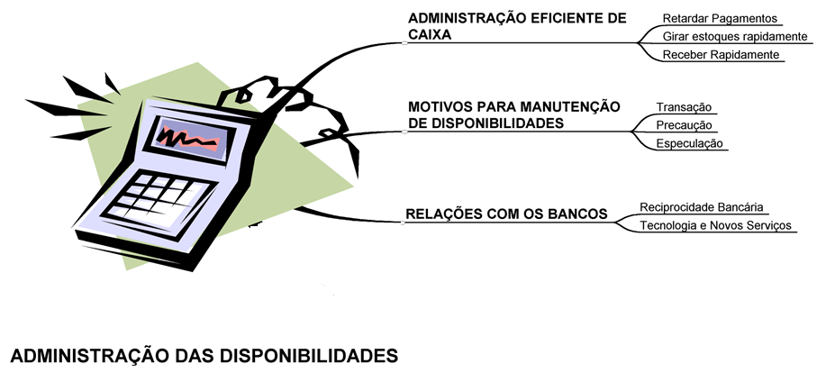

Slide 19
Aplicação de recursos de LP
Investimentos
Participação em outras empresas
Imobilizado
Maquinas, equipamentos, instalações, veículos...
Quais as fontes de origem de LP?

Slide 20
Captações de longo prazo
Fontes naturais
Fornecedores
Adiantamento de clientes
Impostos
Postergação
Incentivos fiscais

Slide 21
Captações de longo prazo
Mercado de crédito – Financiamento Bancário
BNDES
FINEP
Desenvolve SP
Leasing
Financiamento por mercado
Debênture

Slide 22
Atividade

